Slide 1

Ikääntyneiden palvelut Ja tuet
Anne Huttunen 2021

Slide 2
Kotihoito ja tukipalvelut
Tukipalvelut
Kotihoitoa tukevia palveluita:
Ateria-, siivous-, vaatehuolto-, sauna- ja kylvetyspalvelut, turvapuhelin
Liikkumista tukevat palvelut
Kuljetuspalvelu
Taksi, kela –taksi, inva –taksi tai muu ajoneuvo
saattajapalvelu

Slide 3
Hoitotarvikkeet ja lääkkeiden annosjakelu, Apuvälineet
Pitkäaikaisesti sairaille tarpeenmukaiset tarvikkeet kotiin
Erilaiset apuvälineet (liikkumisen, kommunikaation ja turvateknologian apuvälineet
Apuvälineitä apuvälinelainaamosta lainaksi tai omaksi

Slide 4
päivätoiminta
Päivätoimintakeskuksessa tapahtuvaa
viriketoimintaa
yhdessäoloa
hoidollisia toimenpiteitä
suihku ja sauna

Slide 5
Turva- ja hyvinvointiteknologia
Kotiin asennettavat välineet ja laitteet
Turvapuhelin
ovihälytin
kaatumishälytin
liesivahti
lääkeannostelija

Slide 6
Kaatumishälytin
GSM kaatumishälytin tarjoaa käyttäjälleen avun missä tahansa ja auttajalle tarkan paikkatiedon ja puheyhteyden autettavan kanssa.
Käyttäjä voi milloin tahansa painaa SOS-nappia, jolloin laite soittaa turvapuhelun auttajalle sekä lähettää käyttäjän paikkatiedon auttajalle tekstiviestinä (sijainti voidaan avata karttaohjelmassa).
Laite hälyttää automaattisesti, kun käyttäjä kaatuu eikä pääse itse enää ylös.

Slide 7
omaishoito
Sopimuksella sovittu omaisen hoitotehtävä kotona
Hoitopalkkio
Omaishoidon vapaapäivät/hoidon järjestäminen vapaapäivien aikana

Slide 8
Palveluasuminen
Palveluasuminen on tarkoitettu henkilöille, jotka eivät tarvitse runsasta hoivaa ympärivuorokautisesti. Palveluasumisessa asiakasta tuetaan selviytymään mahdollisimman omatoimisesti ja itsenäisesti asumiseen ja jokapäiväiseen elämään liittyvissä toiminnoissa.
Tehostettua palveluasumista järjestetään ikääntyneille, joilla hoidon ja huolenpidon tarve on ympärivuorokautista.
Laitoshoito on ympärivuorokautisen hoidon ja kuntouttavan toiminnan järjestämistä sosiaalihuollon toimintayksiköissä. Laitoshoito voi olla pitkäaikaista tai lyhytaikaista.
Lyhytaikaisen asumisen tarkoituksena on tukea kotona selviytymistä. Lyhytaikaista asumista voidaan järjestää mm. intervallihoitona

Slide 9
Perhehoito
Tilapäistä tai jatkuvaa hoitoa yksityisessä perheessä tai perhekodissa
Katso video perhehoitoliiton sivuilta ”Kodista kotiin” ja kirjaa ylös asioita, joita jäit pohtimaan.
Mitä mieltä olet ikäihmisten perhehoidosta?

Slide 10
Kotisairaalahoito tai tehostettu kotihoito
Sairaanhoidollista apua kotona hoidon tarpeen lisääntyessä; toteuttajina perusterveydenhuolto tai erikoissairaanhoito

Slide 11
Kotisairaala
hoidetaan erilaisia sairauksia potilaiden kotona tai kodinomaisissa tiloissa koko Kymsoten alueella mm. erilaisia tulehduksia, jotka vaativat suonensisäistä lääkitystä, erilaisia neste-, ravinto- sekä verivalmistetiputuksia lääkärin määräyksen mukaisesti
kotikäyntejä ympäri vuorokauden
lääkärin kirjallinen lähete
Palliatiiviset poliklinikat sekä saattohoitoyksiköt toimivat Karhulassa ja Kouvolassa.

Slide 12
Kolmannen sektorin palvelut
vapaaehtoistyöntekijöiden ja järjestöjen antamat palvelut asioiden hoitamiseen ja osallisuuden edistämiseen esim. SPR:n ystäväpalvelu
+ seurakuntien diakoniatyö

Slide 13
laitoshoito
Lyhyt- ja pitkäaikaista hoitoa sairaalassa tai terveyskeskuksessa

Slide 14
Kelan taloudelliset tukitoimet
Eläke
Eläkkeensaavan hoitotuki
Asumistuki
Rintamalisä
Veteraanilisä
Omaishoidon tuki

Slide 15
Eläkettäsaavan hoitotuki
Eläkettä saavan hoitotuen tarkoitus on tukea vammaisen tai pitkäaikaisesti sairaan eläkkeensaajan jokapäiväistä elämää, toimintakykyä, kuntoutusta ja hoitoa.
Perushoitotuki
Perushoitotuki on 71,48 e/kk.
Korotettu hoitotuki
Korotettu hoitotuki on 155,72 e/kk.
Ylin hoitotuki
Ylin hoitotuki on 329,27 e/kk.

Slide 16
Eläkkeensaajan asumistuki
Eläkkeensaajan asumistuen määrä on 85 % huomioon otettavista asumismenoista, joista on vähennetty perusomavastuu ja tulojen mukaan määräytyvä lisäomavastuu.
Perusomavastuu on kaikille sama 618,73 e/v eli noin 51,56 e/kk
Eläkkeensaajan asumistuki lasketaan seuraavan kaavan mukaan:
0,85 x (huomioonotettavat asumismenot – (perusomavastuu + mahdollinen lisäomavastuu))

Slide 17
Rintamalisä
Rintamalisää maksetaan henkilölle, jolla on
rintamasotilastunnus
naisille myönnetty rintamapalvelustunnus
rintamatunnus
veteraanitunnus
todistus osallistumisesta miinanraivaustehtäviin vuosina 1945–1952.
Tunnuksia ei voi enää hakea.

Slide 18
Omaishoidon tuki
Omaishoidon tuki sisältyy hoidettavalle:
Omaishoito
Hoito- ja palvelusuunnitelmassa määriteltävät sosiaali- ja terveydenhuollon palvelut
Omaishoitajien tukeen sisältyy omaishoitajalle:
Hoitopalkkio
Vapaa
Eläke- ja tapaturmavakuutus
sosiaalipalvelut

Slide 19
Toimeentulotuki
Toimeentulotuki on henkilön tai perheen viimesijainen taloudellinen tuki, joka kattaa elämän perusmenoja.
Toimeentulotuki muodostuu kolmesta osasta:
perustoimeentulotuesta
täydentävästä toimeentulotuesta
ehkäisevästä toimeentulotuesta.

Slide 20
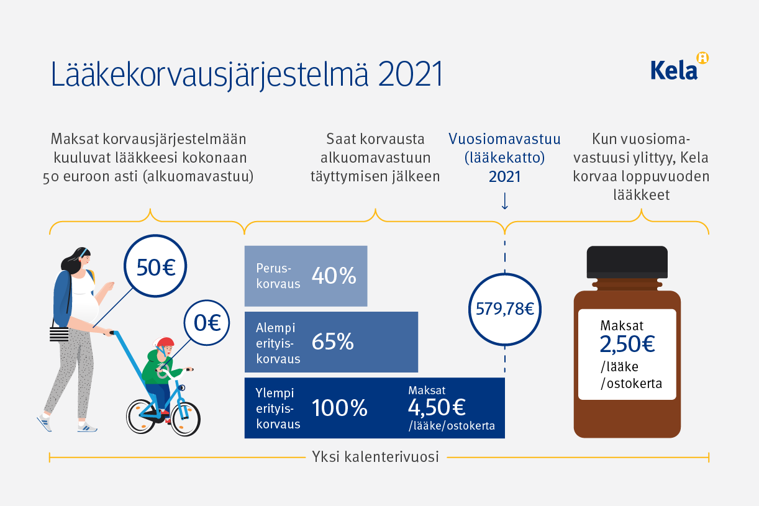
Lääkekorvaus 2021

Slide 21

KIITOS

Slide 22
LÄhteet
Niskanen, Kari: Kasvun ja osallisuuden edistäminen
Kymsote
Kela

